Slide 1
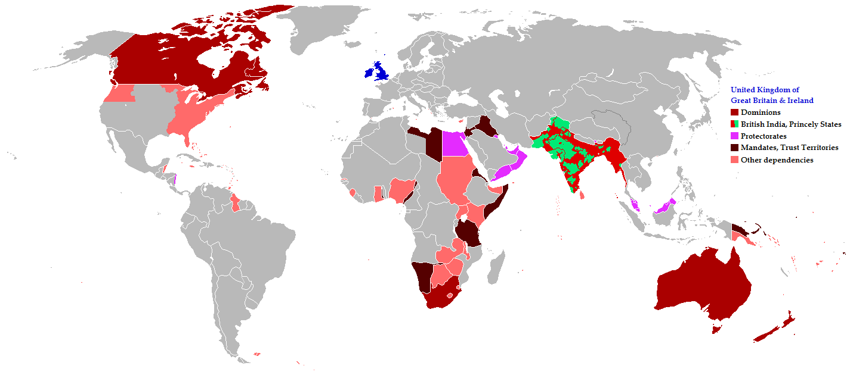
Historische Context: Het Britse Rijk
(1585 – 1900) – 3 hoofdstukken
3. Engelse sociaal-economische ontwikkelingen en de koloniën (1750 – 1900)
1. Engelse koloniën in Amerika
(1585 – 1833)
2. India wordt de belangrijkste Engelse kolonie (1765 – 1885)

Slide 2
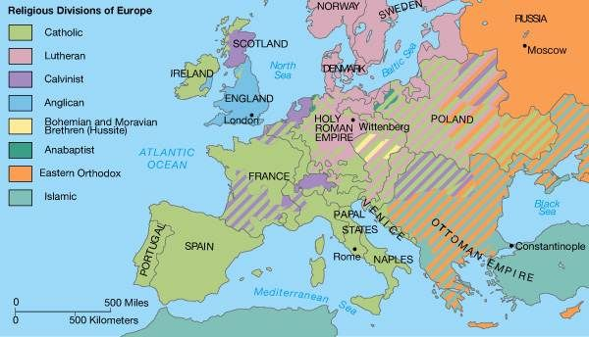
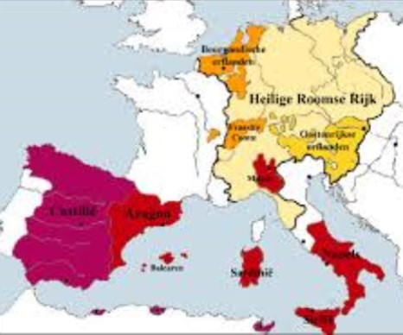
POLITIEK:
Habsburgse Rijk (Spanje en HRR) en Portugal hebben de meeste macht
Turkse Rijk bezet Oost-Europa
De Republiek, Engeland en Frankrijk worden snel sterker
1.0 Wat vooraf ging:
Engeland en Europa eind 16e eeuw
RELIGIEUS:
Sinds Luther en Calvijn is de christelijke wereld verdeeld
16e - 17e eeuw: veel godsdienstoorlogen
16e - 17e eeuw: weinig godsdienstvrijheid door centralisatiepolitiek
ECONOMISCH:
Wereldhandel groeit, mede door nieuw ontdekte handelsroutes
Schaalvergroting in de Engelse landbouw: veel kleine boeren werkloos
GEVOLG:
Engelse religieuze minderheden zoeken vrijheid om hun geloof te uiten
GEVOLG:
Engeland zoekt meer mogelijk-heden om Spanje aan te vallen
GEVOLGEN:
-Engelse handelaren op zoek naar nieuwe handelswaar
-Arme Engelse boeren zoeken nieuwe landbouwgrond

Slide 3
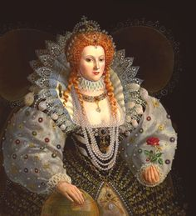
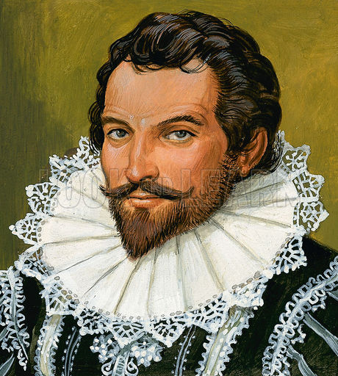
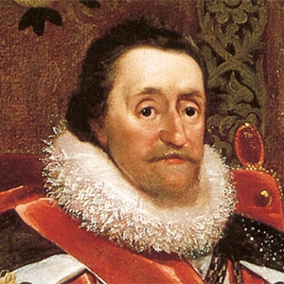
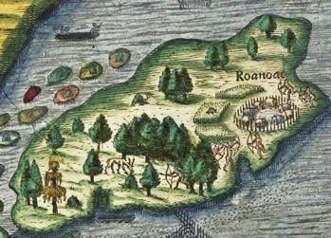
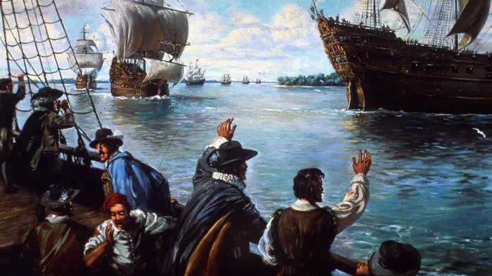
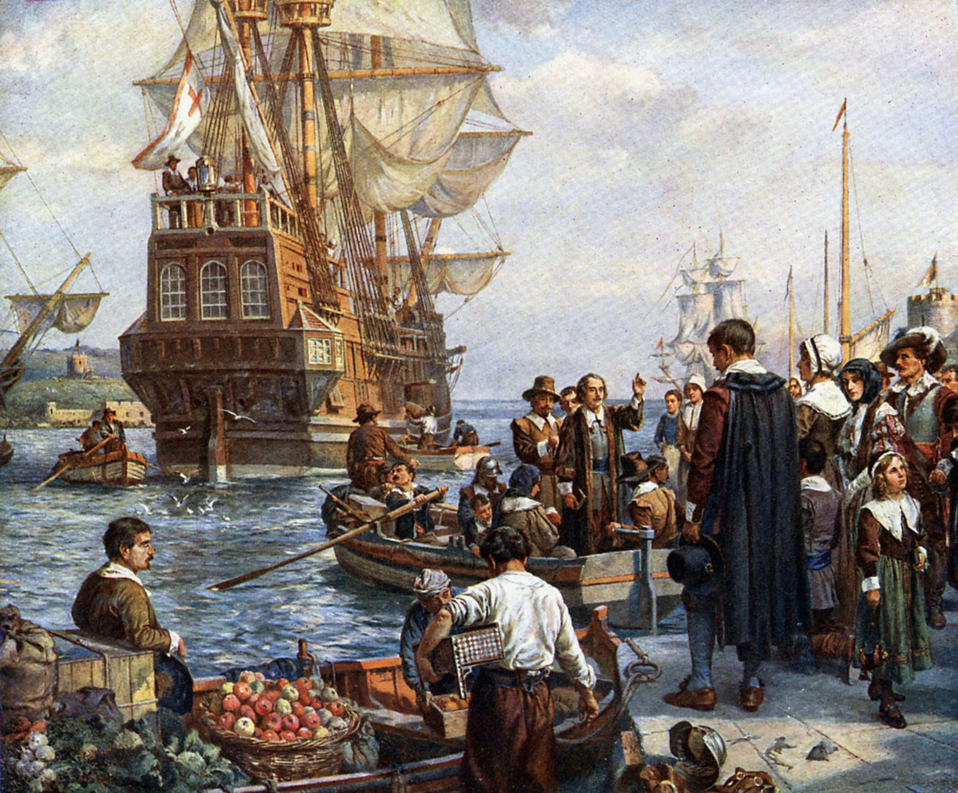
1.1 Engelsen koloniseren in Noord- Amerika
In opdracht van Queen Elizabeth I ontdekt en koloniseert sir Walter Raleigh Roanoke-island (1585)
Eerste grote Engelse nederzetting: Jamestown (1607)
De protestantse pilgrimfathers vluchten voor koning James I en varen met hun Mayflower naar Amerika (1620)

Slide 4
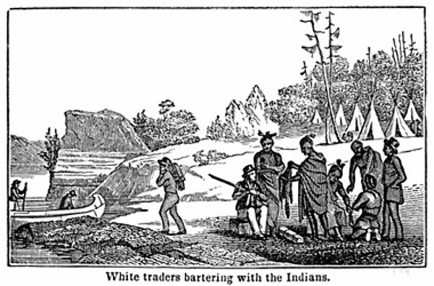
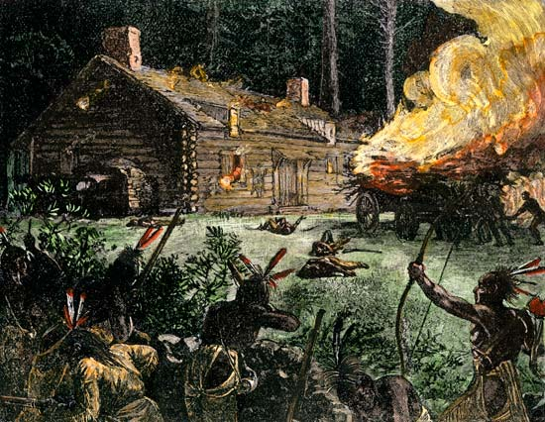
1. 2 Engelse kolonisten en de inheemse bevolking
BOTSINGEN
Oorzaken:
1 – ruzie over landbouwgrond
2 – Indianen bezwijken aan Europese ziektes
(pokken als biologisch wapen?)
3 – Indianen steunen de Franse kolonisten
Gevolgen:
1 – ongeveer anderhalf miljoen (75%)
Indianen gedood / vermoord
2 – Fransen verdreven
3 – Engels grondgebied groeit (GO WEST)
SAMENWERKING
Handel van Indianen naar Engelsen:
Bont (bevers en beren)
Huiden (van bizons)
Landbouwproducten
Handel van Engelsen naar Indianen:
Geweren
Bijlen
Messen
Landbouwproducten

Slide 5
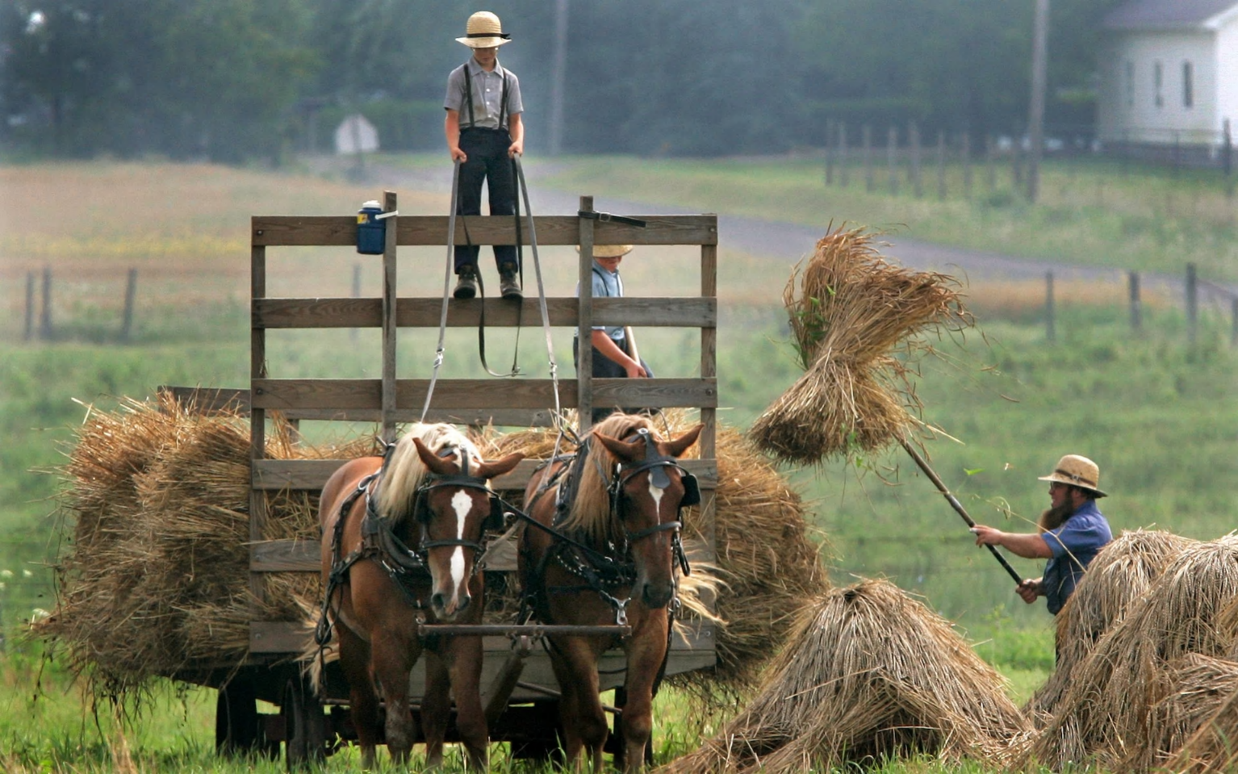
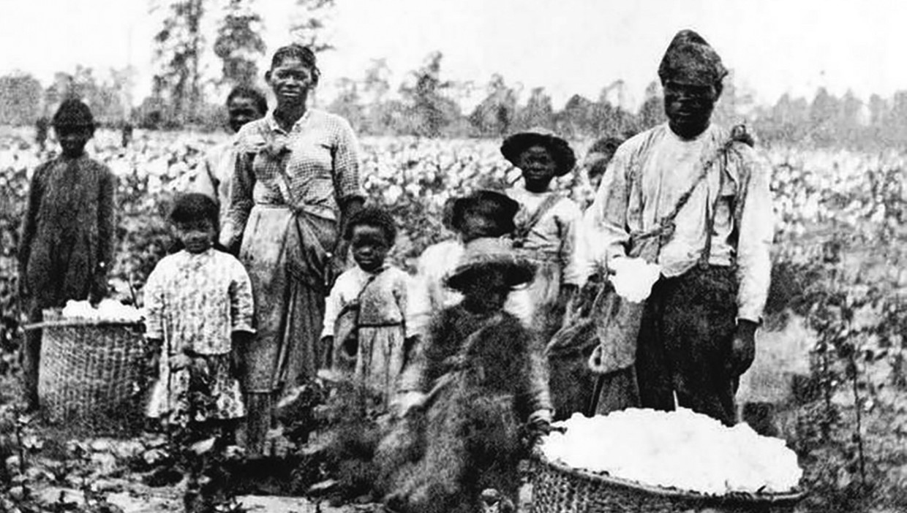
VESTIGINGSKOLONIËN
Doel:
Huisvesting en landbouwgrond voor miljoenen arme Engelse (en andere Europese) boeren, religieuze minderheden, handelaren
Waar:
De Noord-Oostelijk gelegen koloniën, zoals New York, Pennsylvania, Massachusetts
Wie:
Grote groepen Europeanen en op kleine schaal tot-slaaf-gemaakte Afrikanen
1.3 Engelsen stichten twee soorten koloniën in Amerika
PLANTAGEKOLONIËN
Doel:
Aanleggen van winstgevende plantages, waar tabak, suiker en katoen werd verbouwd
Waar:
De Zuid-Oostelijk gelegen koloniën, zoals Georgia, Carolina en Virginia.
Koloniën in het Caraïbisch gebied, zoals Barbados en Jamaica (eerst katoen- en later vooral suikerplantages)
Wie:
Kleine groepen Europese plantage-houders en grote aantallen tot-slaaf-gemaakte Afrikanen

Slide 6
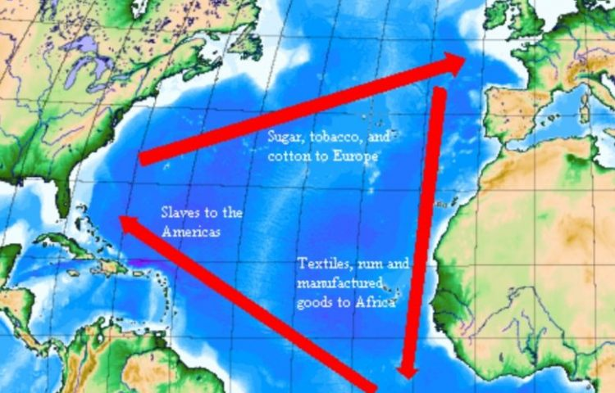
1.4 Engeland en de driehoekshandel
ONTSTAAN: behoefte aan goedkope arbeidskrachten bij Engelse kolonisten in Amerika
ENKELE FEITEN OVER DE TRANSATLANTISCHE SLAVENHANDEL:
In totaal ongeveer 10-12 miljoen tot-slaaf-gemaakten van Afrika naar Amerika vervoerd
Aandeel slavenhandel:
Portugal 45%
Engeland 25%
Frankrijk 11%
Spanje 9%
Republiek (NL) 5%
Ver. Staten 3%
Bestemming slaven:
Brazilië (40%), Midden-
Amerika (40%),
Verenigde Staten 5%
ENKELE FEITEN OVER ENGELAND EN DE TRANSATLANTISCHE SLAVENHANDEL:
Royal African Company (1660) verkreeg monopolie op Engelse goud- en trans-Atlantische slavenhandel
RAC vestigde zich in Ghana
Engeland en de Republiek (WIC) voeren (handels-) oorlogen (1667/1672)
Vanaf 1698 geen monopolie meer: door vrije ondernemingen neemt slavenhandel flink toe
RAC opgeheven in 1752

Slide 7
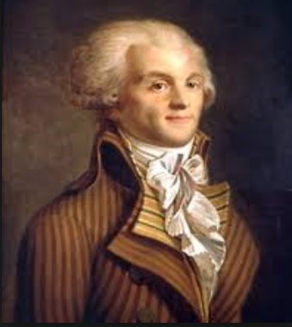
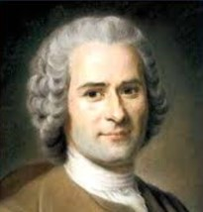
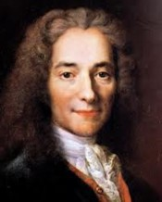
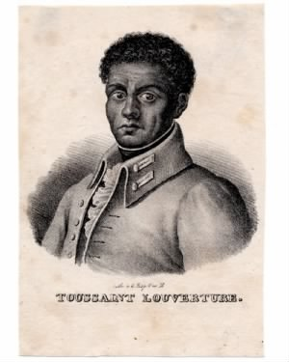
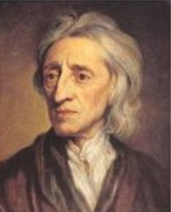
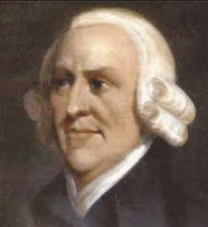
1.5 Invloed van de Verlichting op de Engelse kolonisten in Amerika (2e helft 18e eeuw)
IDEE VAN EEN TRIAS POLITICA
Volgens Montesquieu kon een dictatuur voorkomen worden door de politieke macht op te delen in een
Wetgevende macht (parlement)
Uitvoerende macht (regering)
Rechterlijke macht (rechters)
GEVOLG
Ruzie over de belastingen. Engelse regering voert belastingwetten in - kolonisten weigeren, omdat ze niet vertegenwoordigd zijn in het parlement (‘no taxation, without representation’)
IDEE VAN NATUURLIJKE RECHTEN
Volgens Voltaire, Rousseau, Louverture, John Locke en Adam Smith mag ieder mens zeggen, geloven, denken, zijn, handelen in volle vrijheid.
GEVOLG
Handelaren willen af van Engelse regels (Boston Tea Party);
Religieuze minderheden willen godsdienstvrijheid;
Slaven willen vrijheid (abolitionisme)
IDEE VAN VOLKSSOEVEREINITEIT
Volgens Rousseau vormt het volk de hoogste macht (=soevereiniteit)
GEVOLG
Radicale Engelse kolonisten willen onafhankelijkheid (los van Engeland) en bewapenen zich.
De Engelse koning George III stuurt het leger.

Slide 8
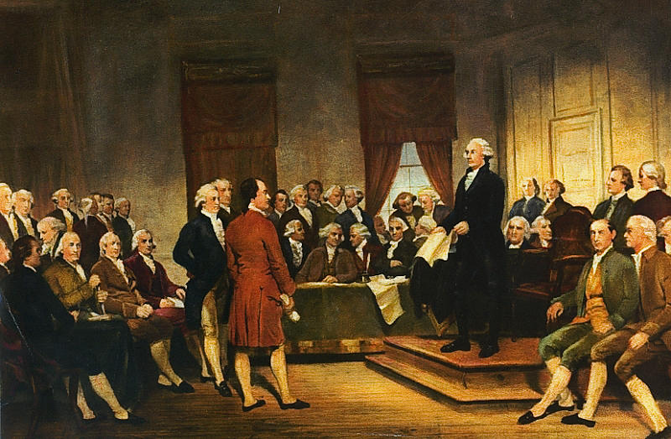
1.6 Engeland en het ontstaan van de Verenigde Staten van Amerika
1775: koning George III stuurt leger naar de Amerikaanse koloniën
1776: 13 Amerikaanse koloniën verklaren zich onafhankelijk (Declaration of Independance)
1783: Engeland stopt (verliest) de onafhankelijkheidsoorlog (ook wel vrijheidsoorlog en Amerikaanse Revolutie genoemd)
1787: Founding Fathers stellen grondwet op:
Er komt een (bijna perfecte) trias politica
VS worden een federale staat
‘All men are equal’
Vrijheidsrechten worden vastgelegd

Slide 9
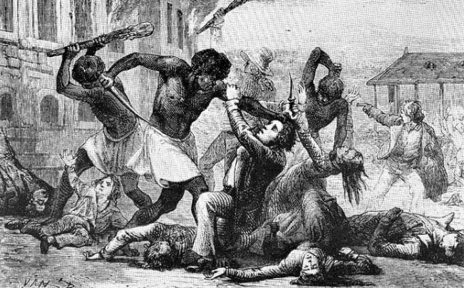
1.7 Engeland en de afschaffing slavernij
Na de onafhankelijkheidsverklaring (1776):
Groeiend verzet van slaven (vooral op Barbados en Jamaica)
Groei abolitionisme-beweging
Vrijlating van slaven in Noordelijke staten
Na de Franse Revolutie (1789):
Frankrijk en Engeland verbieden slavenhandel (1807 in het Britse Rijk)
Britse Rijk verbiedt slavernij (1833)
Na de Amerikaanse Burgeroorlog (1861-1865):
Slavernij in de VS verboden
Afro-Amerikanen krijgen burgerrecht (1868) en stemrecht (1870)

Slide 10
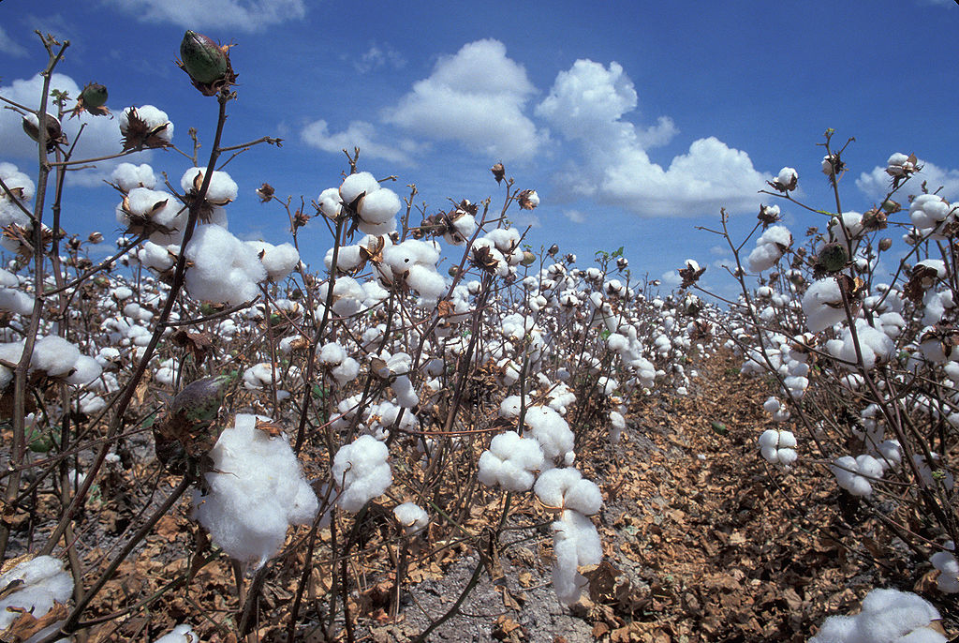
1.8 Gevolgen van de afschaffing van slavernij in het Britse Rijk voor de Engelse katoenproductie
1.8 Gevolgen van de Amerikaanse onafhankelijkheid voor Engeland en de katoenproductie
Na de onafhankelijkheidsverklaring (1776):
Verhoogt Engeland de katoenproductie op Barbados en Jamaica
Richten ze zich steeds meer op de katoenimport uit India
Na het verbod op slavernij (1833):
Kan Engeland de concurrentie met de VS en Brazilië niet meer aan
Stort de economie op Barbados en Jamaica helemaal in
Richt Engeland zich volledig op India
INDIA WORDT DE BELANGRIJKSTE KATOENPRODUCENT VOOR ENGELAND

Slide 11
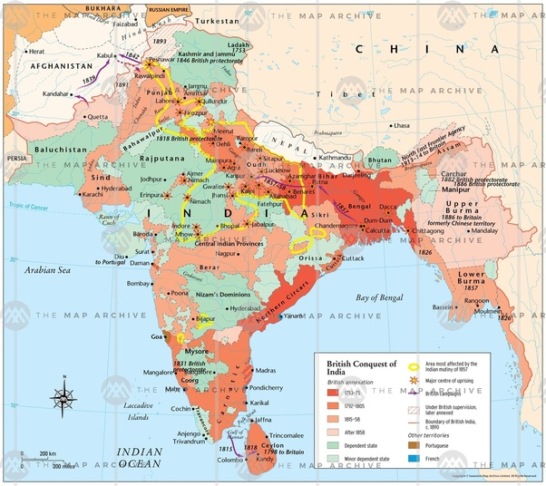
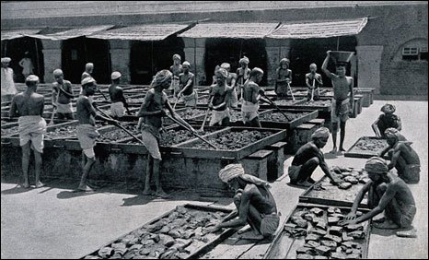
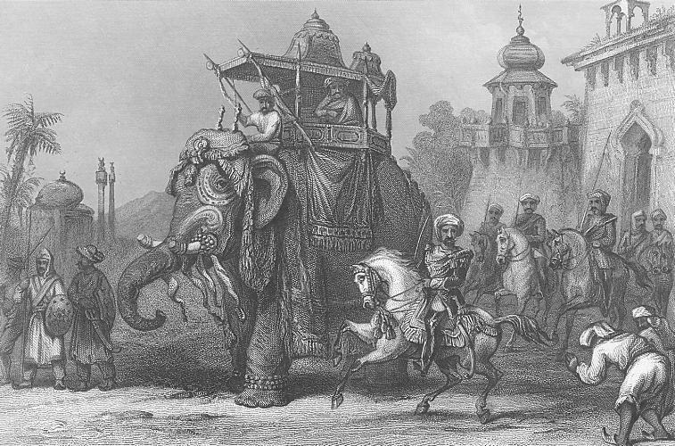
2.1 Engeland en het kolonialisme in India
(1765 – 1885)
Ontstaan Brits - Indië
Bestuur en economie in Brits-Indië
Verzet en nationalisme in India

Slide 12
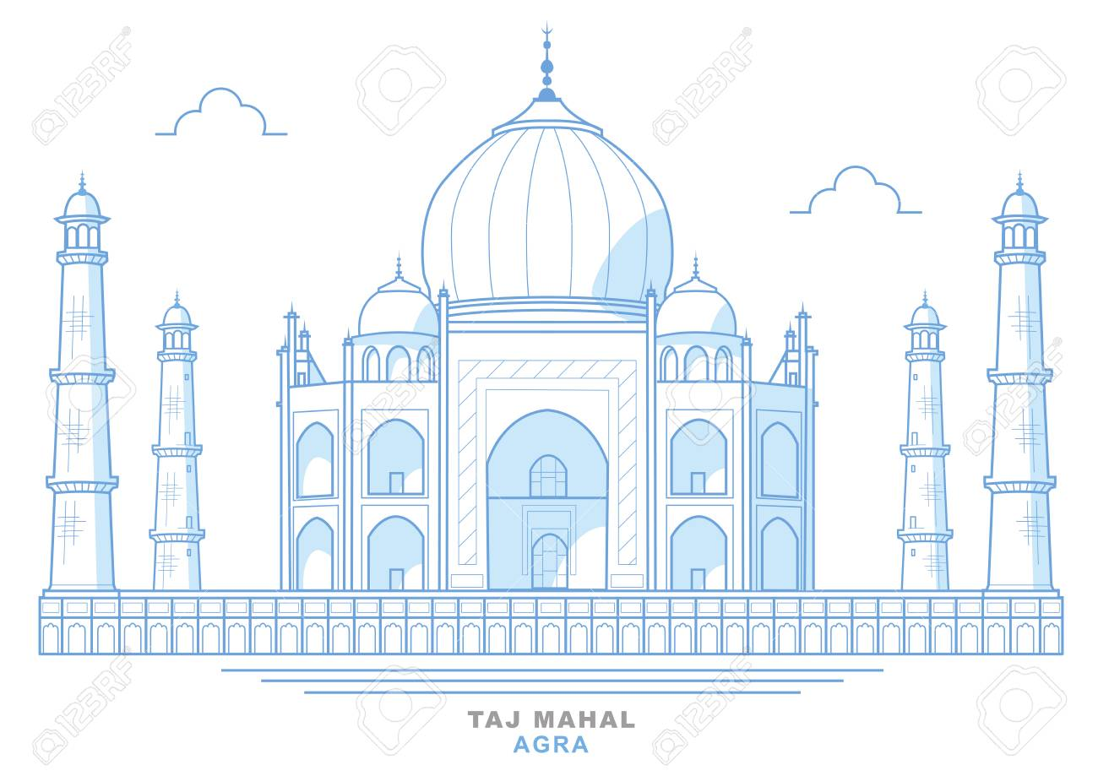
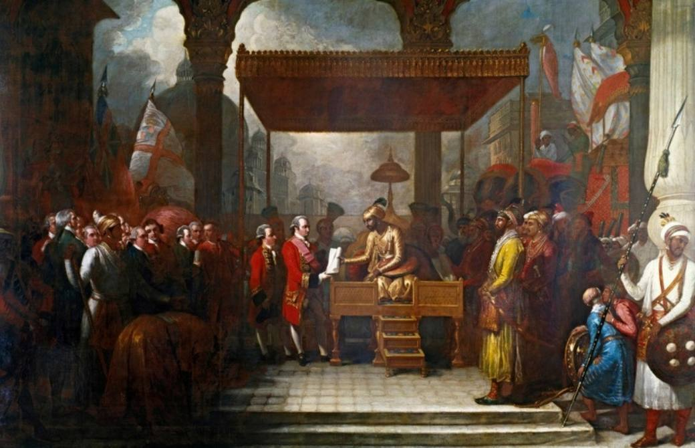
2.2 India wordt een Britse (handels-)kolonie
(1600-1765)
16e- 17e eeuw
East India Company (opgericht in 1600) sticht factorijen (=handelsposten) in India, net als Portugal (Goa, Calicut) en de Republiek (VOC; Ceylon, Bengalen) --- begin van de handel
17e - 18e eeuw
Mogulvorsten in India voeren onderlinge strijd om de macht
Engeland koopt steeds meer populaire katoenen stoffen (mooi, design, kleur)
1765: EIC verslaat verzameld leger van mugulvorsten en sluit het Verdrag van Allahabad:
Indiase keizer heeft formeel de macht (tot 1858)
EIC is feitelijk de baas
EIC mag belasting heffen in India

Slide 13
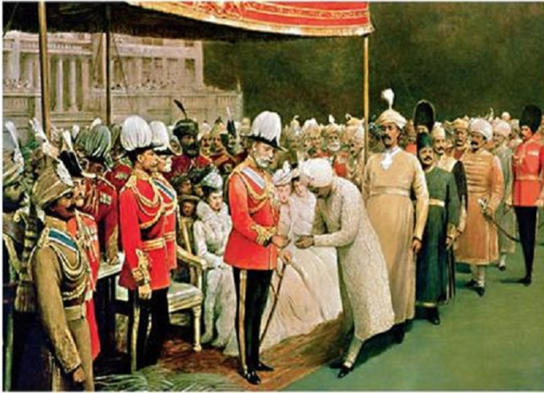
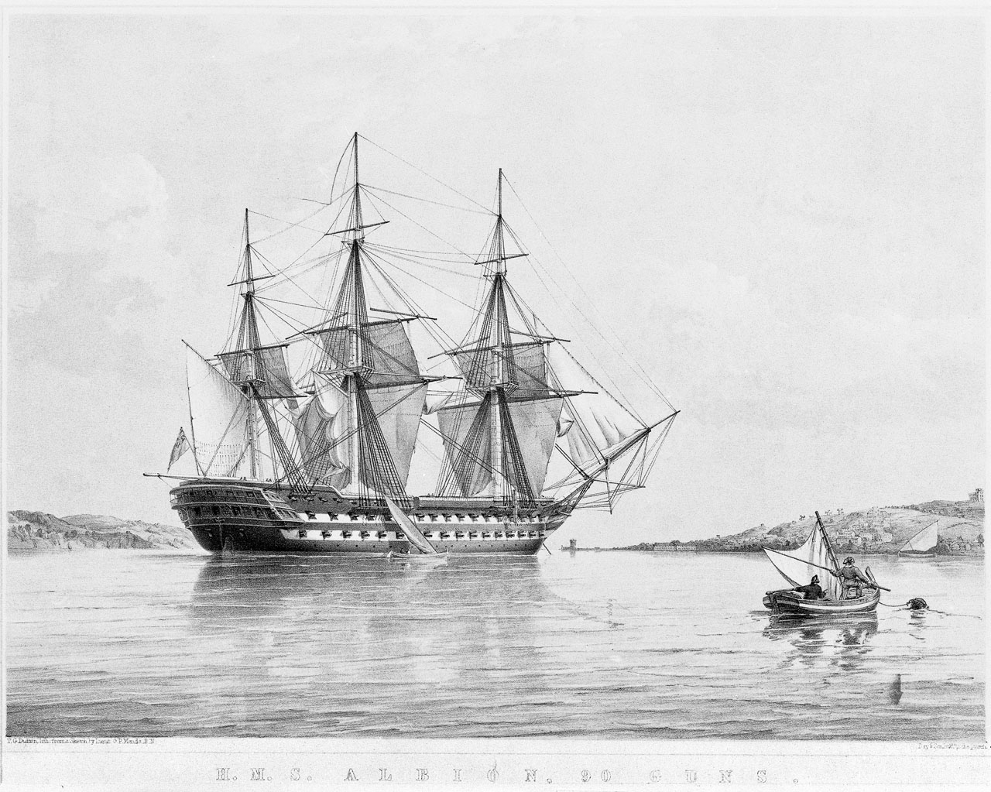
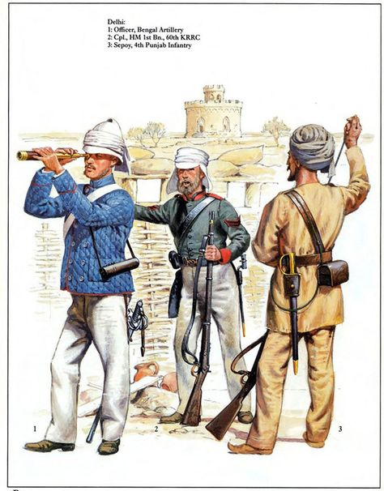
2.3 Van kolonialisme naar modern imperialisme:
Engels bestuur in India (1765 – 1858)
Brits-Indische leger
zorgt voor orde in Brits-Indië
bestaat uit Indiase soldaten (vooral Sikhs) onder leiding van Britse officieren
beschermt de handelsbelangen van de EIC in India
Indirect rule (1765-1858):
In naam regeert de mogulkeizer samen met een inheems bestuur
Brits gouverneur-generaal (EIC) houdt toezicht
Rol van de Royal Navy:
controleert het Britse Rijk (Brittania rules the waves)
beschermt de Britse wereldhandel

Slide 14
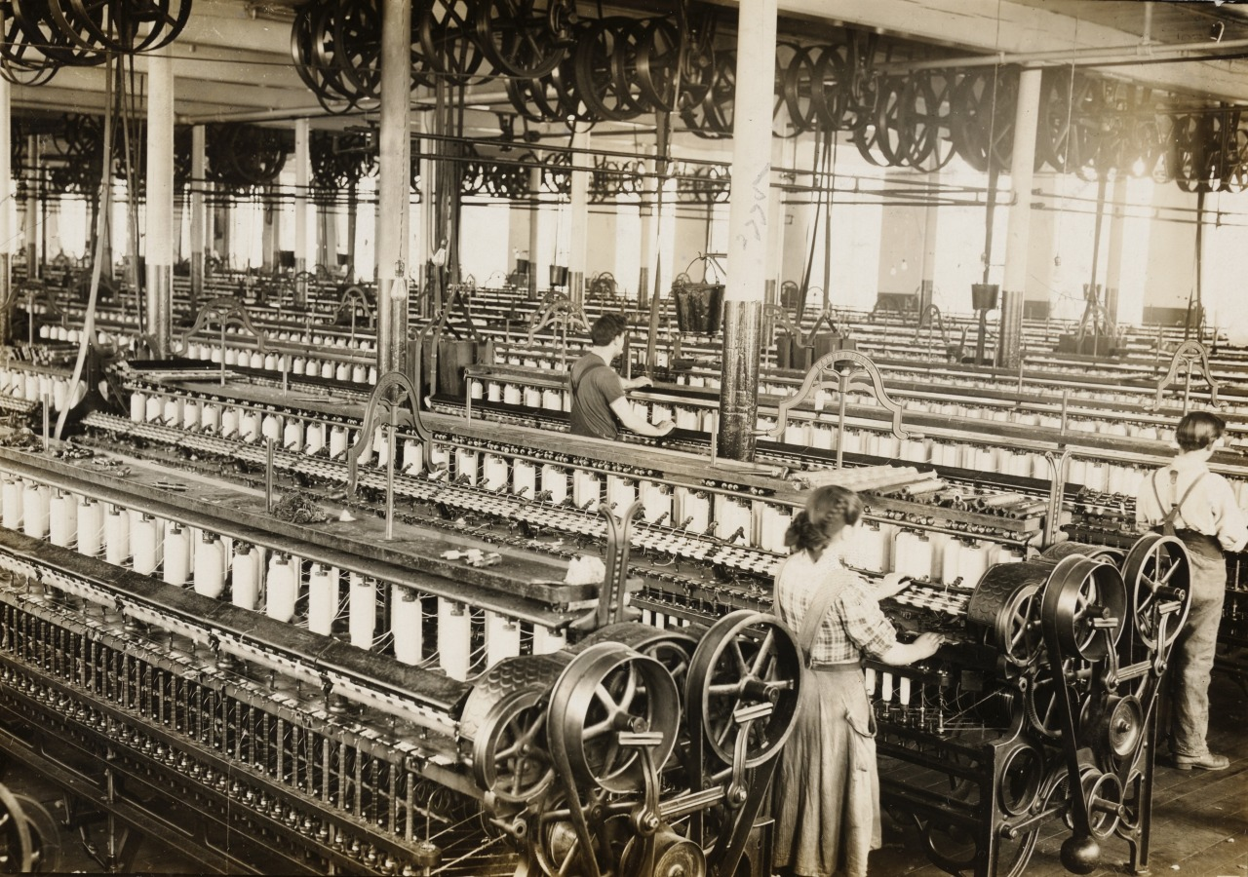
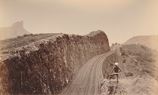
2.4 Modern Imperialisme:
economische gevolgen van de Engelse overheersing
GEVOLGEN voor Engeland
belastingen vormen belangrijke inkomstenbron;
(na het wegvallen van de Amerikaanse koloniën) begin invoer van ruwe katoen voor Engelse textielindustrie;
groei verbouw van inter-aziatische handelsgewassen (opium, thee);
India wordt een belangrijke afzetmarkt voor Engelse industrie (textiel).
GEVOLGEN voor India
door hoge belastingdruk verkopen veel Indiase boeren hun land aan grootgrondbezitters;
door export is er minder ruwe katoen voor Indiase textielnijverheid;
door import van goedkope industriële kleding uit Engeland stort Indiase textielnijverheid in;
door groei van import en export worden er moderne spoorwegen en havens in India aangelegd.

Slide 15
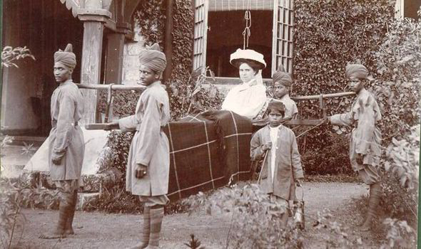
2.5 Modern Imperialisme: sociale gevolgen van de Engelse overheersing
GEVOLGEN voor Engeland:
De (blanke) Engelsen voelen zich superieur en zien het als hun taak (the white man’s burden) om Indiërs te beschaven.
Invoering Engels taal, rechts- en onderwijssysteem
Indiase tradities zoals op het gebied van huwelijk en erfenis afgeschaft
GEVOLGEN voor India:
De meeste Indiërs passen zich aan:
elite (Indiase grootgrondbezitters, lokale vorsten, hoogopgeleide Indiërs) ziet kansen om hogerop te komen en werken samen met de Engelsen;
grootse deel van de bevolking gedraagt zich onderdanig (geen openlijk verzet, wel meer focus op eigen religie/cultuur)

Slide 16
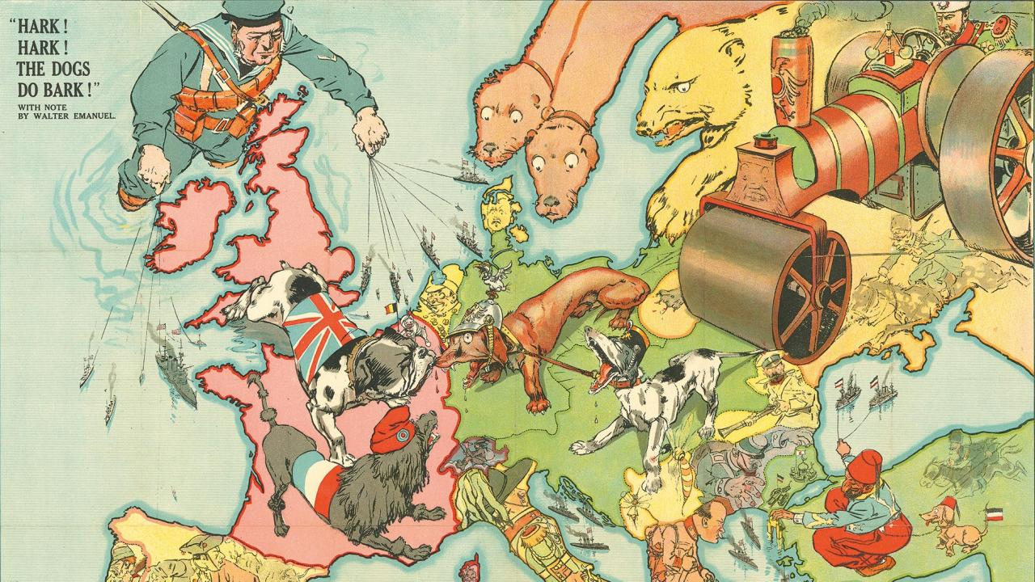
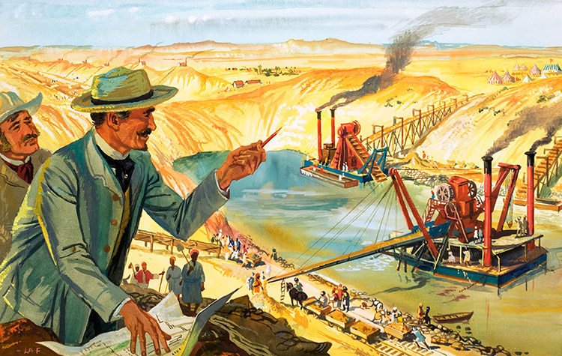
2.6 Modern Imperialisme:
internationale context 19e eeuw
Europese strijd om macht en aanzien
Opkomend nationalisme - meer strijd tussen Europese grootmachten;
Toename militarisme - macht op zee = macht over de koloniën
Britannia rules the waves
Dit blijkt uit:
Engeland heerts over de Midd. Zee (Gibraltar, Marokko, Suezkanaal)
Engeland investeert flink in de marine

Slide 17
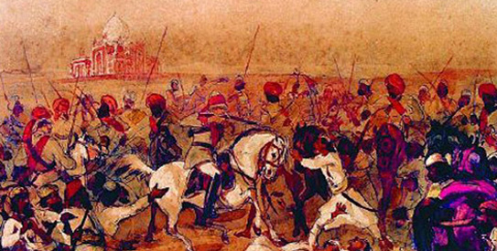
2.7 Indiaas verzet tegen de Engels Imperialisme (19e eeuw)
1857: de Grote Opstand
Oorzaken:
afwijzing Indiase tradities (volk)
onmogelijkheid op carrière in leger of bestuur (elite)
economische uitbuiting (volk)
Aanleiding:
Engelsen voeren nieuw soort patroon in voor hun geweren, waarbij dierlijk vet nodig is. Dit leidt tot protest bij hindoe- en moslim- soldaten (sepoys);
Gevolgen:
Brits leger hakt opstand in de pan;
Engelse vorst(in) wordt keizer van India (begin van meer direct rule);
Rol van EIC uitgespeeld.
1885: Oprichting Indian National Congress
Oorzaken:
Boosheid over Britse superioriteitsgedachte
Boosheid over Britse direct rule, die meebesturen moeilijk maakt
Doel:
INC eist grotere rol in bestuur
INC eist gelijke behandeling Engelsen/Indiërs
INC eist meer scholing
Gevolgen:
Verhoudingen verharden
Indiase verzet herbezint zich (Gandhi etc.)

Slide 18
3.0 De Industriële Revolutie en de koloniën (1750-1900)
Ontstaan van de Industriële Revolutie
Rol van de koloniën bij de Industriële Revolutie
Gevolgen van de Industriële Revolutie voor Engeland en voor de koloniën

Slide 19
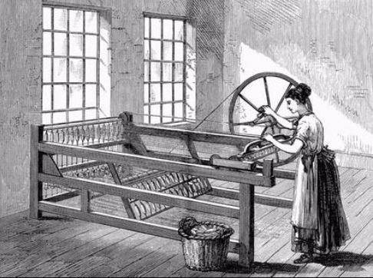
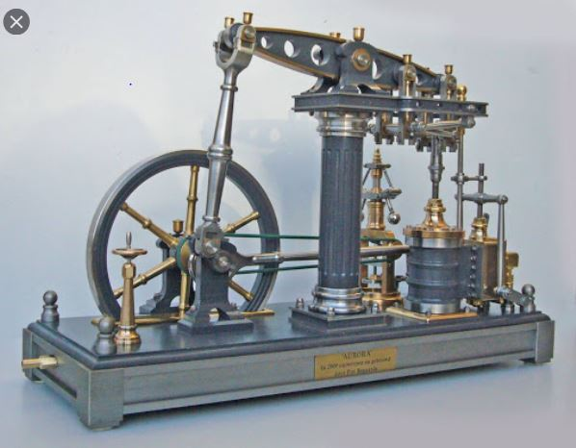
3.1 Ontstaan van de Industriële Revolutie in Engeland (18e eeuw)
Eind 18e eeuw:
Ontstaan textielfabrieken
Ontstaan industriesteden (Manchester)
Groei mijnbouw (ijzer en steenkool)
Ontstaan industrieel kapitalisme
Enorme groei katoenimport (Liverpool)
Begin transportrevolutie (spoorwegen, stoomschip, vaarwegen)
17e eeuw:
Verbeteringen in de landbouw
Schaalvergroting in de landbouw
Betere ziektebestrijding
Eind 17e – begin 18e eeuw:
Groei opbrengsten landbouw
Bevolkingsgroei
2e helft 18e eeuw:
(Groeiende behoefte aan) uitvindingen:
Spinning Jenny (Hargreaves)
Stoommachine (Newcomen; James Watt)
Begin 18e eeuw:
Groeiende vraag naar textiel
Groeiend aanbod van goedkope arbeidskrachten

Slide 20
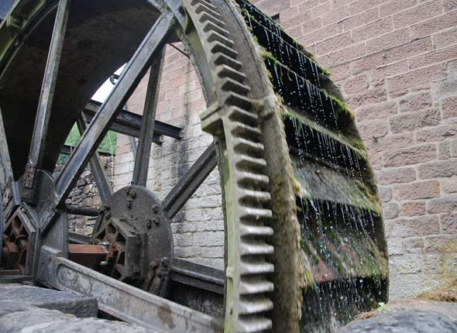
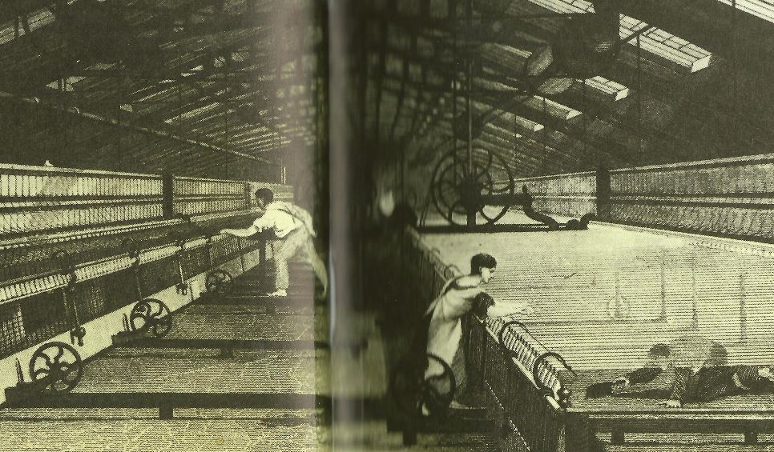
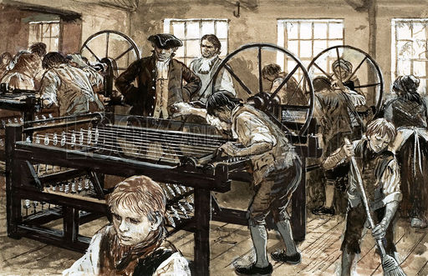
3.2 Waarom vond de Industriële Revolutie juist in Engeland plaats?
Vier noodzakelijke voorwaarden: KANO
1. Kapitaal
Winsten uit de koloniën werden geïnvesteerd in fabrieken
2. Arbeid
Bevolkingsgroei in Engeland zorgt voor goedkope arbeidskrachten
Natuurlijke grondstoffen
Engeland heeft:
katoen uit de koloniën
ijzererts voor machines / spoorwegen
steenkool voor de stoommachine
4. Ondernemingszin
Veel entrepreneurs / uitvinders beginnen fabriekjes (bijv. Arkwright)

Slide 21
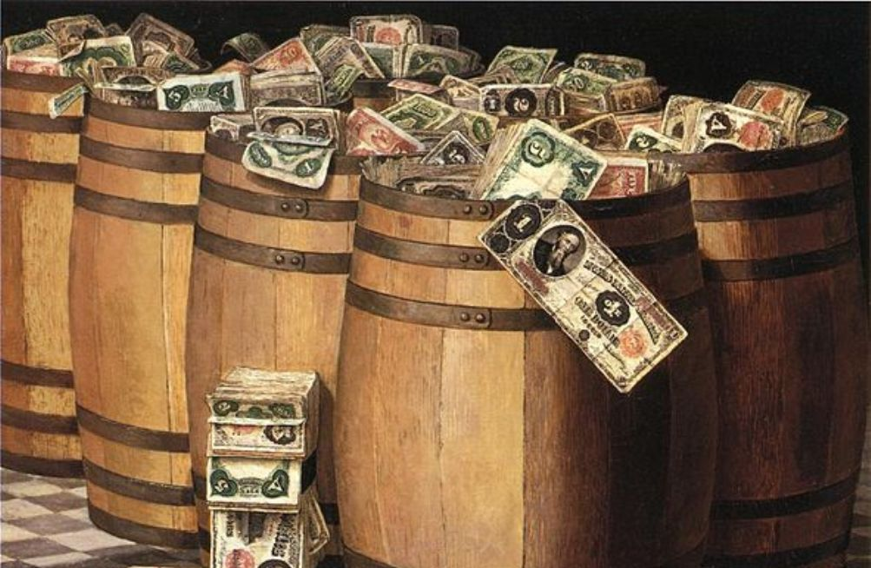
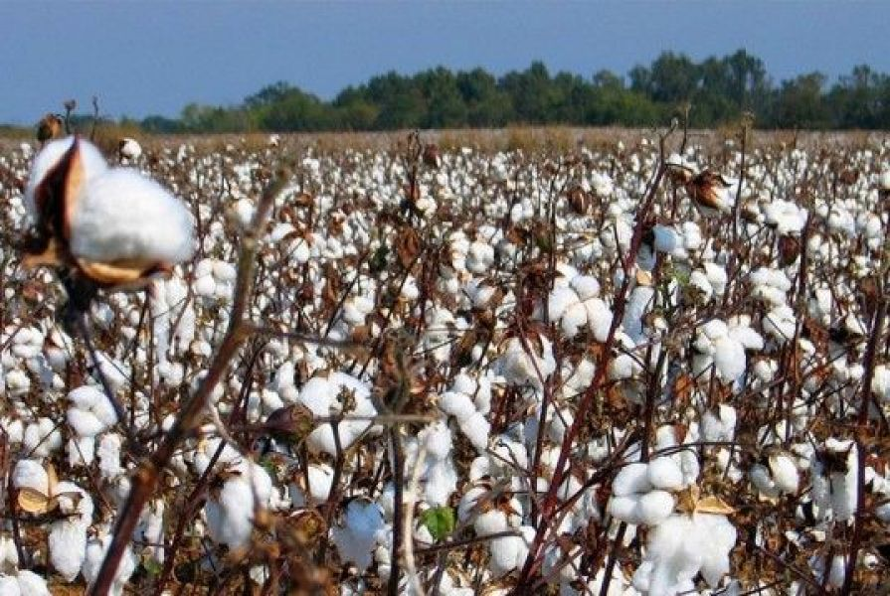
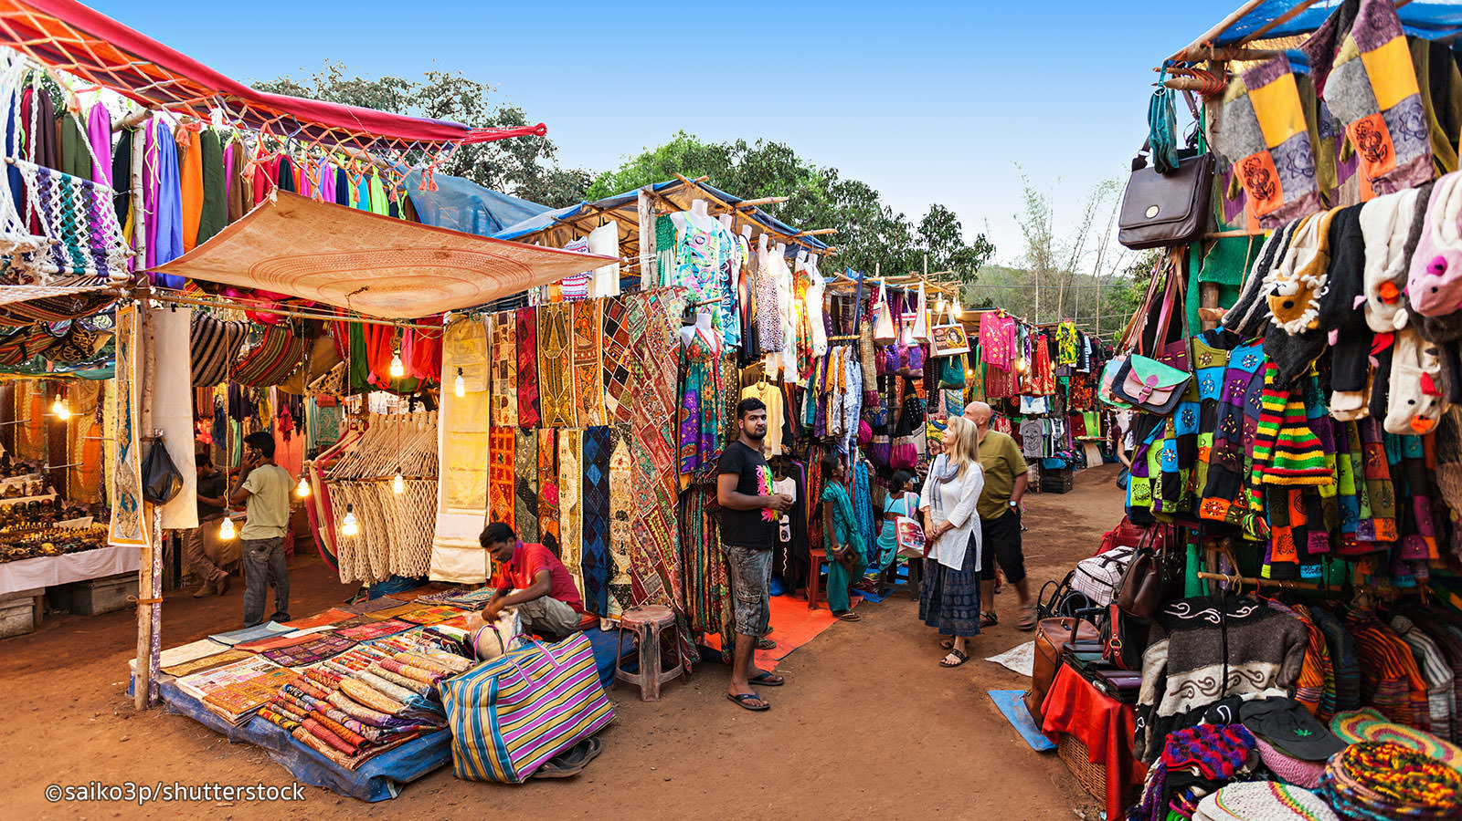
3.3 Rol van de koloniën bij de
Industriële Revolutie
Rijke koloniale handelaren investeren hun verdiende kapitaal in de Engelse industrie
Rijke fabrikanten investeren hun kapitaal in de koloniën (spoorwegen, havens, Suezkanaal)
Grondstoffen (vooral katoen) komen uit de koloniën, zoals het Caraïbisch gebied, Amerika, India en Egypte.
De koloniën worden in de 19e eeuw belangrijk als afzetmarkt voor Engelse industriële producten.

Slide 22
3.4 Rol van katoen in de
Industriële Revolutie
19e eeuw:
Engeland wordt de grootste exporteur van katoenen stoffen (ook naar India)
Tot de 17e eeuw:
Engeland importeert ruwe katoen uit de Levant (vooral Egypte) om er stevige ruwe stof van te maken.
Eind 18e eeuw:
Na onafhankelijkheid van de Verenigde Staten (1776) importeert Engeland steeds meer ruwe katoen uit India.
Gedurende de 18e eeuw:
Door de groei van de katoennijverheid stijgt de import van ruwe katoen uit Amerika
17e eeuw:
Na de kolonisatie van India importeert Engeland katoenen stoffen
Eind 17e – begin 18e eeuw:
Indiase katoenen stoffen (mousseline) worden populair bij de Engelse elite (fijn, kleurrijk, design)
Gedurende de 18e eeuw:
Enorme groei van de katoennijverheid in Midden-Engeland (waar de Calico-wetten niet gelden)
Begin 18e eeuw:
Om de eigen wolindustrie te beschermen verbiedt de Engelse regering de import van katoen (Calico-wetten)

Slide 23
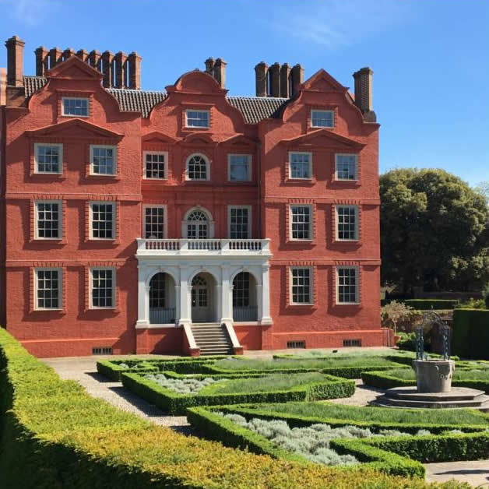
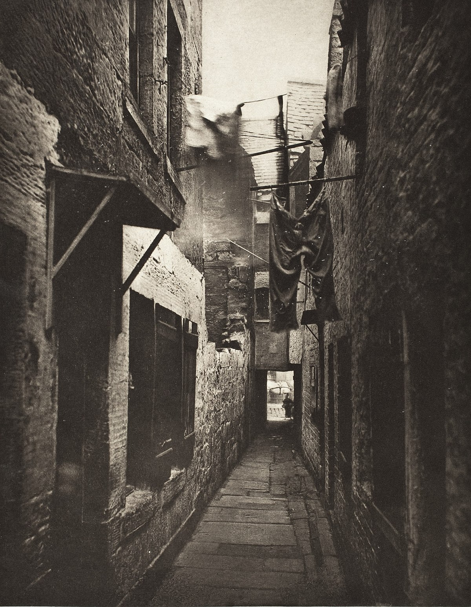
Kapitalistische klasse
Wie?
Rijke handelaren (o.a. door de koloniale handel)
Fabrieksdirecteuren (= industrieel kapitalisme)
Bankiers (Londen is financieel centrum van de wereld)
Doel: wat willen zij?
Vrijhandel in de hele wereld (desnoods met geweld afdwingen)
Liberale markteconomie (Smith)
Kleine rol van de overheid (de overheid als nachtwaker)
Meer politieke macht
Arbeidersklasse
Wie?
Fabrieksarbeiders (vooral vrouwen en kinderen)
Mijnwerkers (vooral mannen)
Werklozen, dagloners, dieven en prostituees.
Doel: wat willen zij?
Betere werkomstandigheden (economische rechten)
Betere leefomstandigheden (sociale rechten)
Kiesrecht (politieke rechten)
3.5 Industrialisatie leidt tot twee nieuwe sociale klassen in Engeland

Slide 24
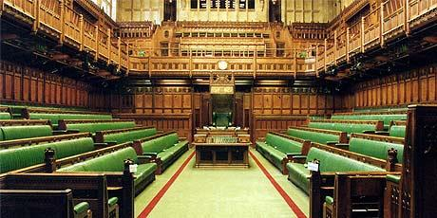
3.6 Wat doet de Engelse overheid (=koning met parlement)
OVER DE WENSEN VAN DE KAPITALISTEN
Koning en House of Commons (=veel lagere adel) willen geen verandering
Ondernemers / kapitalisten / bankiers eisen aanpassing districtenstelsel
House of Commons geeft toe – Reform Bill (1832):
herindeling kiesdistricten (Lords of the loom winnen van de Lords of the soil )
kiesrecht blijft beperkt tot 7% van de mannen
OVER DE WENSEN VAN DE ARBEIDERS
Koning en House of Commons (=veel lagere adel) willen geen verandering
Vakbonden organiseren stakingen, er dreigen opstanden en ‘utopisten’, zoals Robert Owen roepen de regering op maatregelen te nemen
House of Commons geeft toe – Factory Acts (1833): rechten m.b.t. veiligheid, werktijden, kinderarbeid, etc.
Maar geen kiesrecht, geen vaste contracten, geen uitkeringen en het lidmaatschap van een vakbond blijft gevaarlijk.

Slide 25
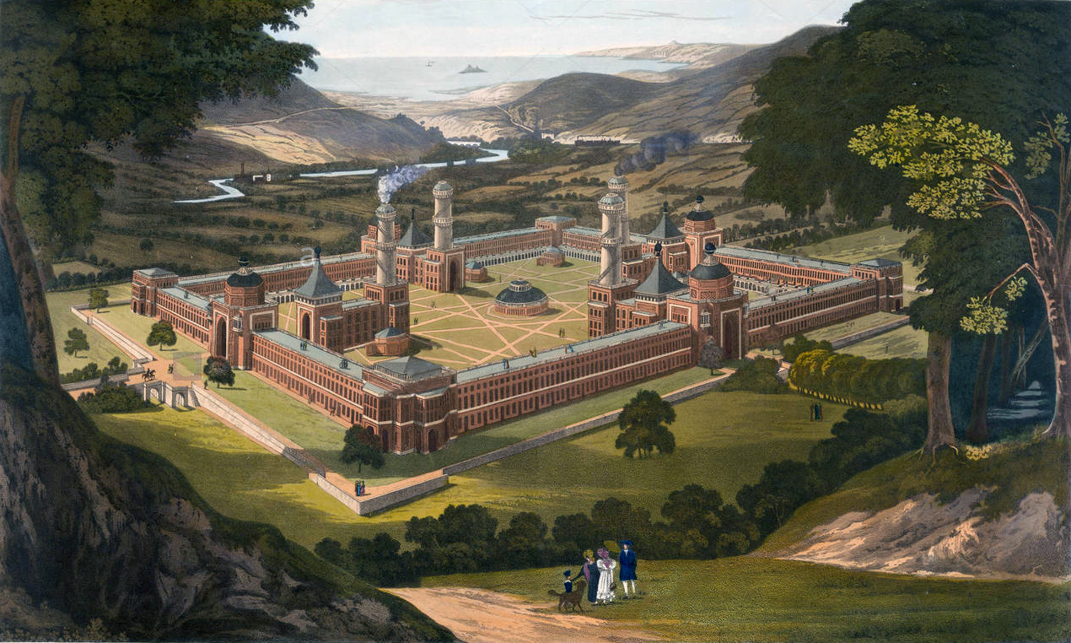
3.7 De rol van Robert Owen,
ondernemer en utopisch socialist
Robert Owen wordt in 1771 geboren als zoon van een zadelmaker
Robert Owen sterft in 1858.
In 1790 krijgt hij de leiding over een katoenfabriek (Manchester).
Robert Owen voert acties voor meer rechten voor arbeiders.
Robert Owen bedenkt een nieuwe bepaling van prijzen, gebaseerd op de arbeidsduur (en niet op basis van vraag & aanbod)
In 1795 koopt hij een weverij in Schotland (New Lanark) en zorgt voor goede huisvesting, onderwijs en ontspanning voor de arbeiders.
In 1813 publiceert hij een boek met ‘verlichte ideeën’ over de mens = de mens is van nature goed, dus als de omstandigheden ook goed zijn, ontstaat een ideale samenleving.
Robert Owen koopt in in 1825 in de VS een stuk grond om zijn ideale samenleving te creeëren (New Harmony). Mislukt!

Slide 26
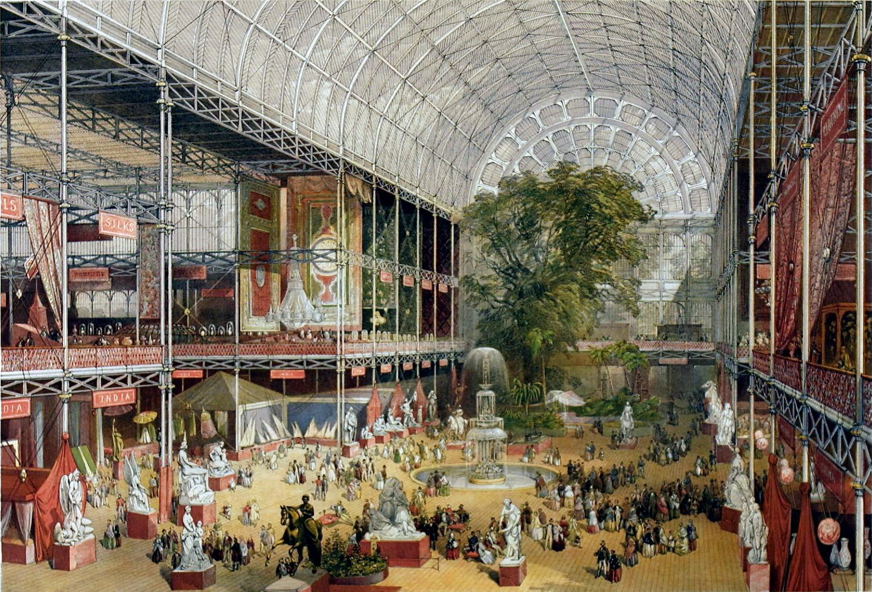
3.8 Londen is het centrum van de wereld
Londen als financieel centrum:
Grote banken (Lloyd’s Bank, Barclays, Bank of Scotland, HSBC)
Engels pound is de belangrijkste munt van de wereld
Londen als politiek centrum:
Engeland heerst over kwart van de wereldbevolkking
House of Parliaments
Hoofdkantoor British Navy
Ministerie van Koloniën
Londen als cultureel centrum:
Theaters (West-End)
Musea (British Museum, National Gallery), met veel ‘roofkunst’
Chrystal Palace, gebouwd voor de wereldtentoonstelling (1851)

Slide 27
3.9 Groeiende concurrentie
OORZAKEN:
De Verenigde Staten houdt katoen voor eigen industrie in Noord-Oost van de Verenigde Staten;
Duitsland industrialiseert en streeft Engeland voorbij op het gebied van zware industrie (kolen en straal) (vanaf 1850)
Engeland heeft last van ‘wet van de remmende voorsprong’
GEVOLGEN:
Engeland gaat op zoek naar nieuwe afzetmarkten en grondstoffen – Afrika
Engeland trekt de touwtjes aan in de koloniën (van indirect naar direct rule)
Britse Rijk bereikt zijn maximale omvang.

